Slide 1
Flownote
Твои AI-конспекты для лучшего понимания!
Курличенко Екатерина, Нурисламова Лейла, Якунина Ольга 15.14Д-ММ01/22б

Slide 2
Проблема
Обучающиеся не могут делать две когнитивные задачи (слушать, анализировать и писать) одновременно без потери эффективности в одной из них*
Решение
Приложение с ИИ для создания конспектов из выделенных цитат, мыслей, заметок, с вопросами для рефлексии.
* Теория когнитивной нагрузки: https://lala.lanbook.com/teoriya-kognitivnoj-nagruzki

Slide 3
№1
Статистика по проблеме
№2
№3
7,5% обучающихся школ имеют несколько ЛКН-нарушений, 30% находятся в зоне риска.
Исследования Свеллера: эффективность усвоения информации при потере фокуса падает в среднем на 25–30%.
74% российской молодежи используют нейросети в образовательном процессе для глубокого понимания тем.
*До 15% российских школьников имеют легкие когнитивные расстройства:
https://www.vedomosti.ru/society/articles/2023/11/01/1003622-rossiiskih-shkolnikov-legkie-kognitivnie-rasstroistva​
​
*Половина школьников и студентов в России обращаются за помощью к ИИ ежедневно":
https://www.gazeta.ru/family/news/2025/08/08/26448644.shtml​​

Slide 4
Путь клиента
1. Клиент не успевает фиксировать материал из-за потери фокуса во время получения новой информации.
2. Клиент активно ищет инструменты или методы, чтобы качественно фиксировать информацию.
4. Клиент заходит в mini app
для пробного пользования.
3. Клиент находит тг бот и заинтересовывается возможностью создания конспектов с помощью ИИ-ассистента.
6. Клиент активно пользуется приложением, создавая конспекты и оценивая, насколько оно закрывает его потребности.
5. Клиент загружает свой файл с текстом и аудиофайлом и создает свою «облачную библиотеку».
8.Друзья заходят в mini app
по ссылке (+ новые пользователи)
7. Клиент советует приложение своим друзьям, пользуясь совместным доступом.

Slide 5


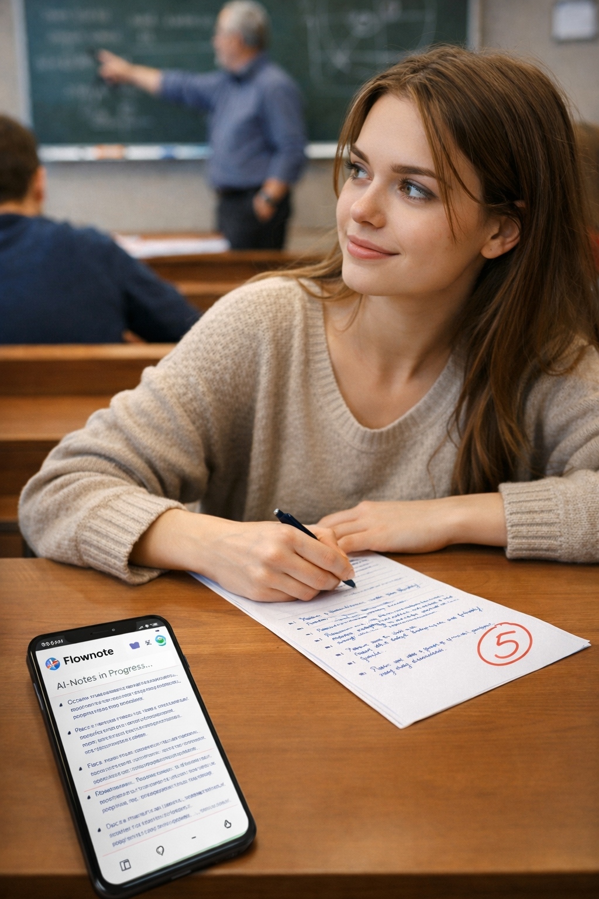
Стало
Было
Успевает зафиксировать 30–40% объяснений преподавателя.
60% важной информации теряется или записывается вразброс.
На переписывание конспекта тратится 1–2 часа после занятия.
С помощью приложения ученик фиксирует до 90–95% материала.
Время на подготовку конспекта сокращается в 2–3 раза.
Экономия времени на повторение материала в 2 раза.

Slide 6
Отличительные черты продукта
Новизна
Технологичность
Уникальность
Новейшие нейросети с доступом к формированию изображения, генерации текста и проведению самоанализа в виде вопросов для рефлексии.
AI-модели для обработки и генерации контента.
Единственное приложение, объединяющее семантический анализ, мультиформатную генерацию контента и верификацию знаний в едином образовательном цикле.
API и плагин для интеграции приложения с облачными хранилищами документов и инструментами для совместной работы.
Импорт и экспорт различных форматов документов.

Slide 7

Прототип Flownote
Кликабельная модель интерфейса в Figma
Notes:
этот слайд лучше

Slide 8

MVP Flownote
Mini app Telegram
Notes:
этот слайд лучше

Slide 9
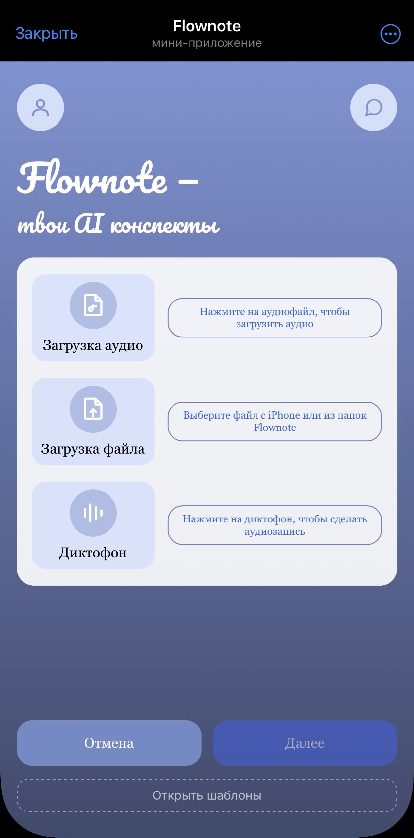
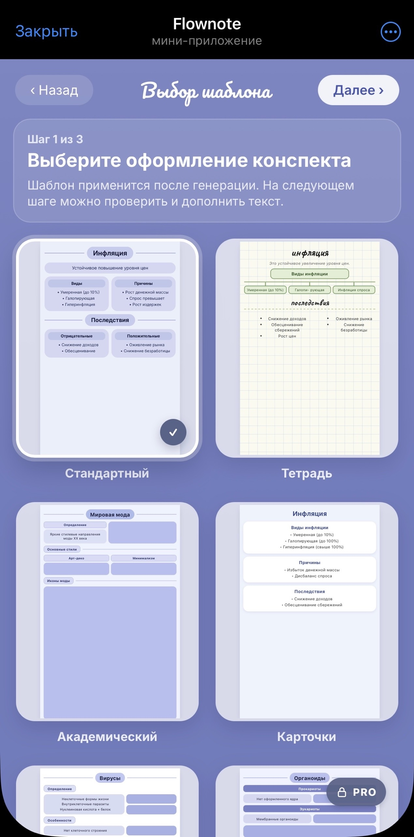
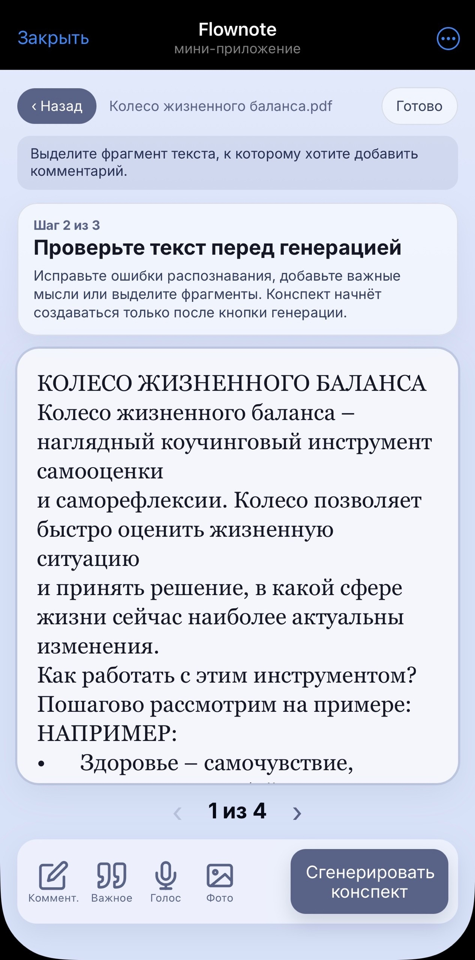
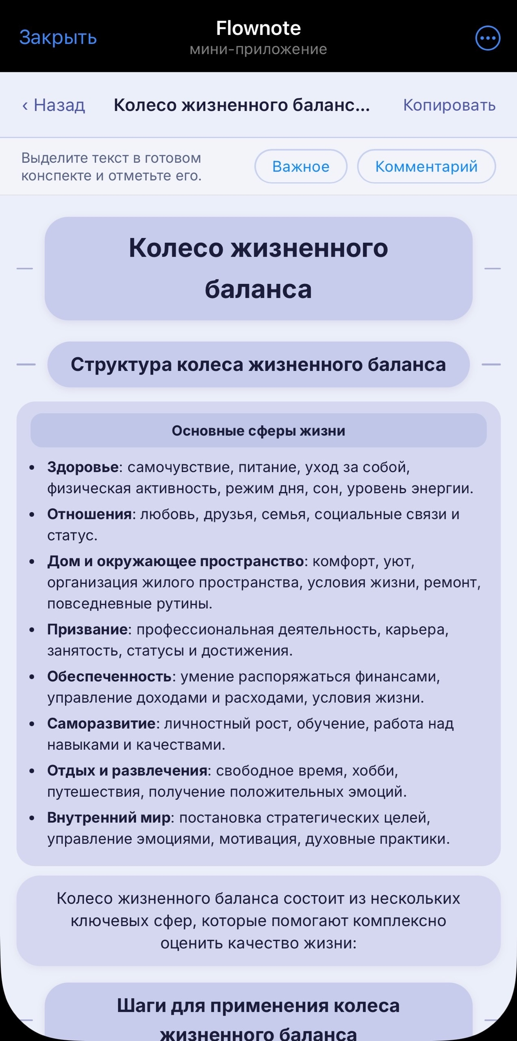
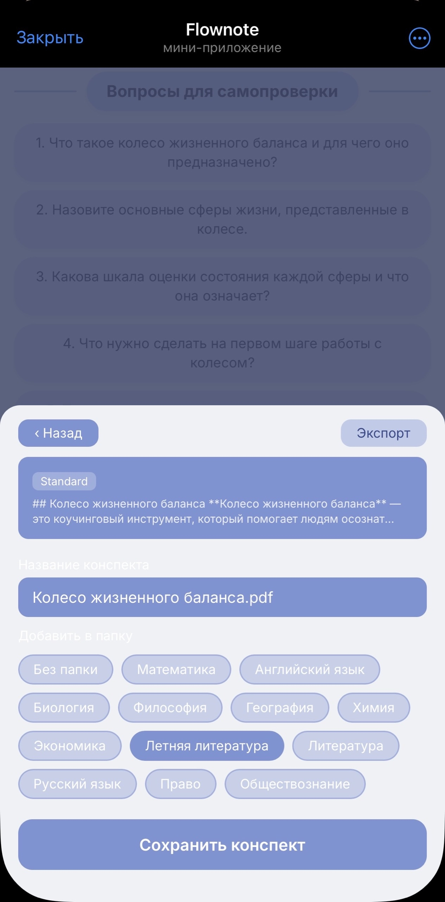
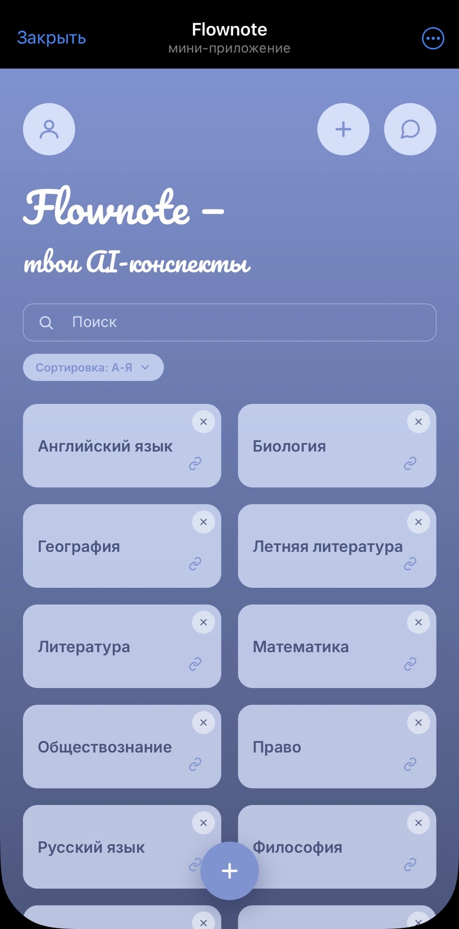
Описание продукта

Slide 10

Портрет целевой аудитории
Возраст
Доход
14 –25 лет
Карманные деньги
Зарплата от 20 000-50 000 р/мес
Интересы
Привычки
Чтение, IT, кейс-чемпионаты, конструирование, работа с AI-технологиями
Параллельное обучение нескольким навыкам, ведение проектной деятельности.
Сегменты
Потребности
Школьники, студенты, работающие специалисты
Необходимость структурирования и визуализация информации, автоматизация рутинных процессов.

Slide 11
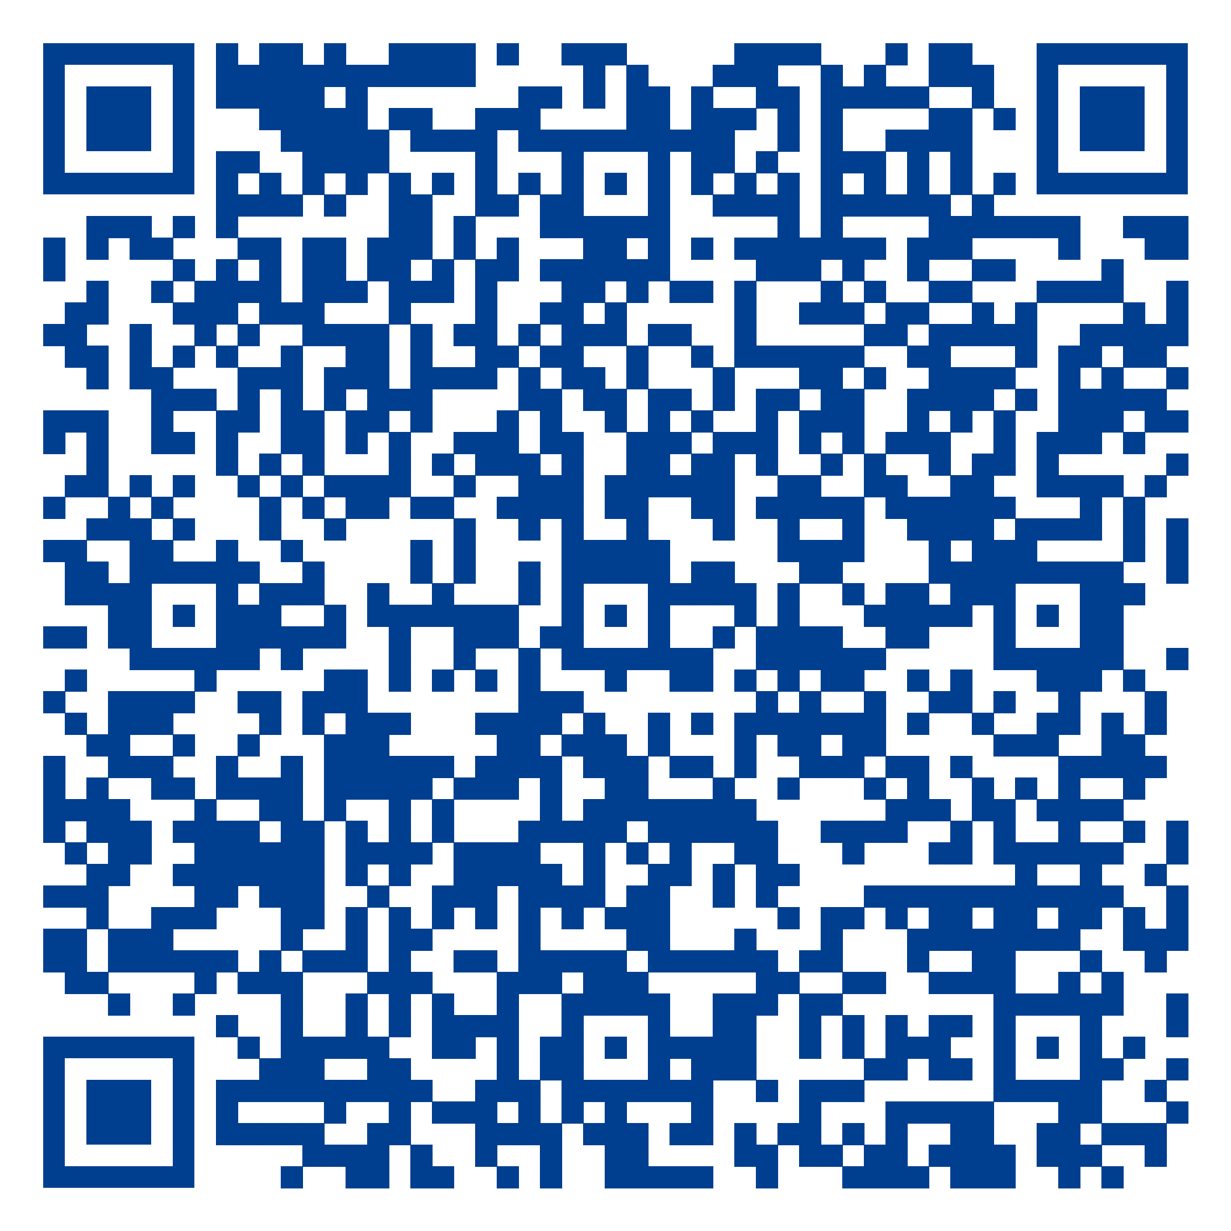
CustDev
Результаты тестирования
Школьники
Испытывают сложности в усвоении информации и не успевают ее записывать
65%
Студенты
70%
Хотят использовать ИИ без промтов и потери качества
45%
Респонденты
Анализ рынка
Готовы заплатить за подписку до 1 000 рублей

Slide 12
Гипотеза
№1
№2
№3
№4
Если внедрить ИИ в процесс формирования конспектов, то потребительский интерес к платформе вырастет на 20%.
Если учащиеся пользуются ИИ в процессе обучения, то они скачают приложение по генерации конспектов с помощью AI ассистента в 80% случаев.
$
Если мы предложим потребителям дополнительное место в облачном хранилище, то они будут в 1,5 раза чаще пользоваться приложением, приобретая премиум версию.
Если будет удобная визуализация конспектов, созданная искусственным интеллектом, то 7 из 10 респондентов будут готовы оплачивать приложение.

Slide 13

Бизнес-модель
Ценностное предложение:
Когда обучающиеся сталкиваются с проблемой параллельного написания и слушания сложного материала во время обучения, у них возникает потеря части информации из-за расфокусировки.
Мы предлагаем специализированную-платформу с категорийными ИИ-ассистентами, которая в отличие от конкурентов будет обеспечивать комплекс услуг:
- Автоматический перевод лекций в структурированные конспекты
- Генерацию тематических изображений для визуализации сложных концепций
- Интерактивную систему самоанализа через адаптивные вопросы

Slide 14

Анализ конкурентов Flownote
 | Flownotе | Notion | Plaud Note | NoteBook LM | VoiceNote AI | Gemini (gpt) | NoteTaker
Высокое качество
Вопросы для самопроверки
Синхронизация диктофон + текст
Библиотека данных
Напоминания
Визуализация
+
+
+
-
-
-
+
-
*Подробный анализ конкурентов см. по QR «Анализ рынка»

Slide 15
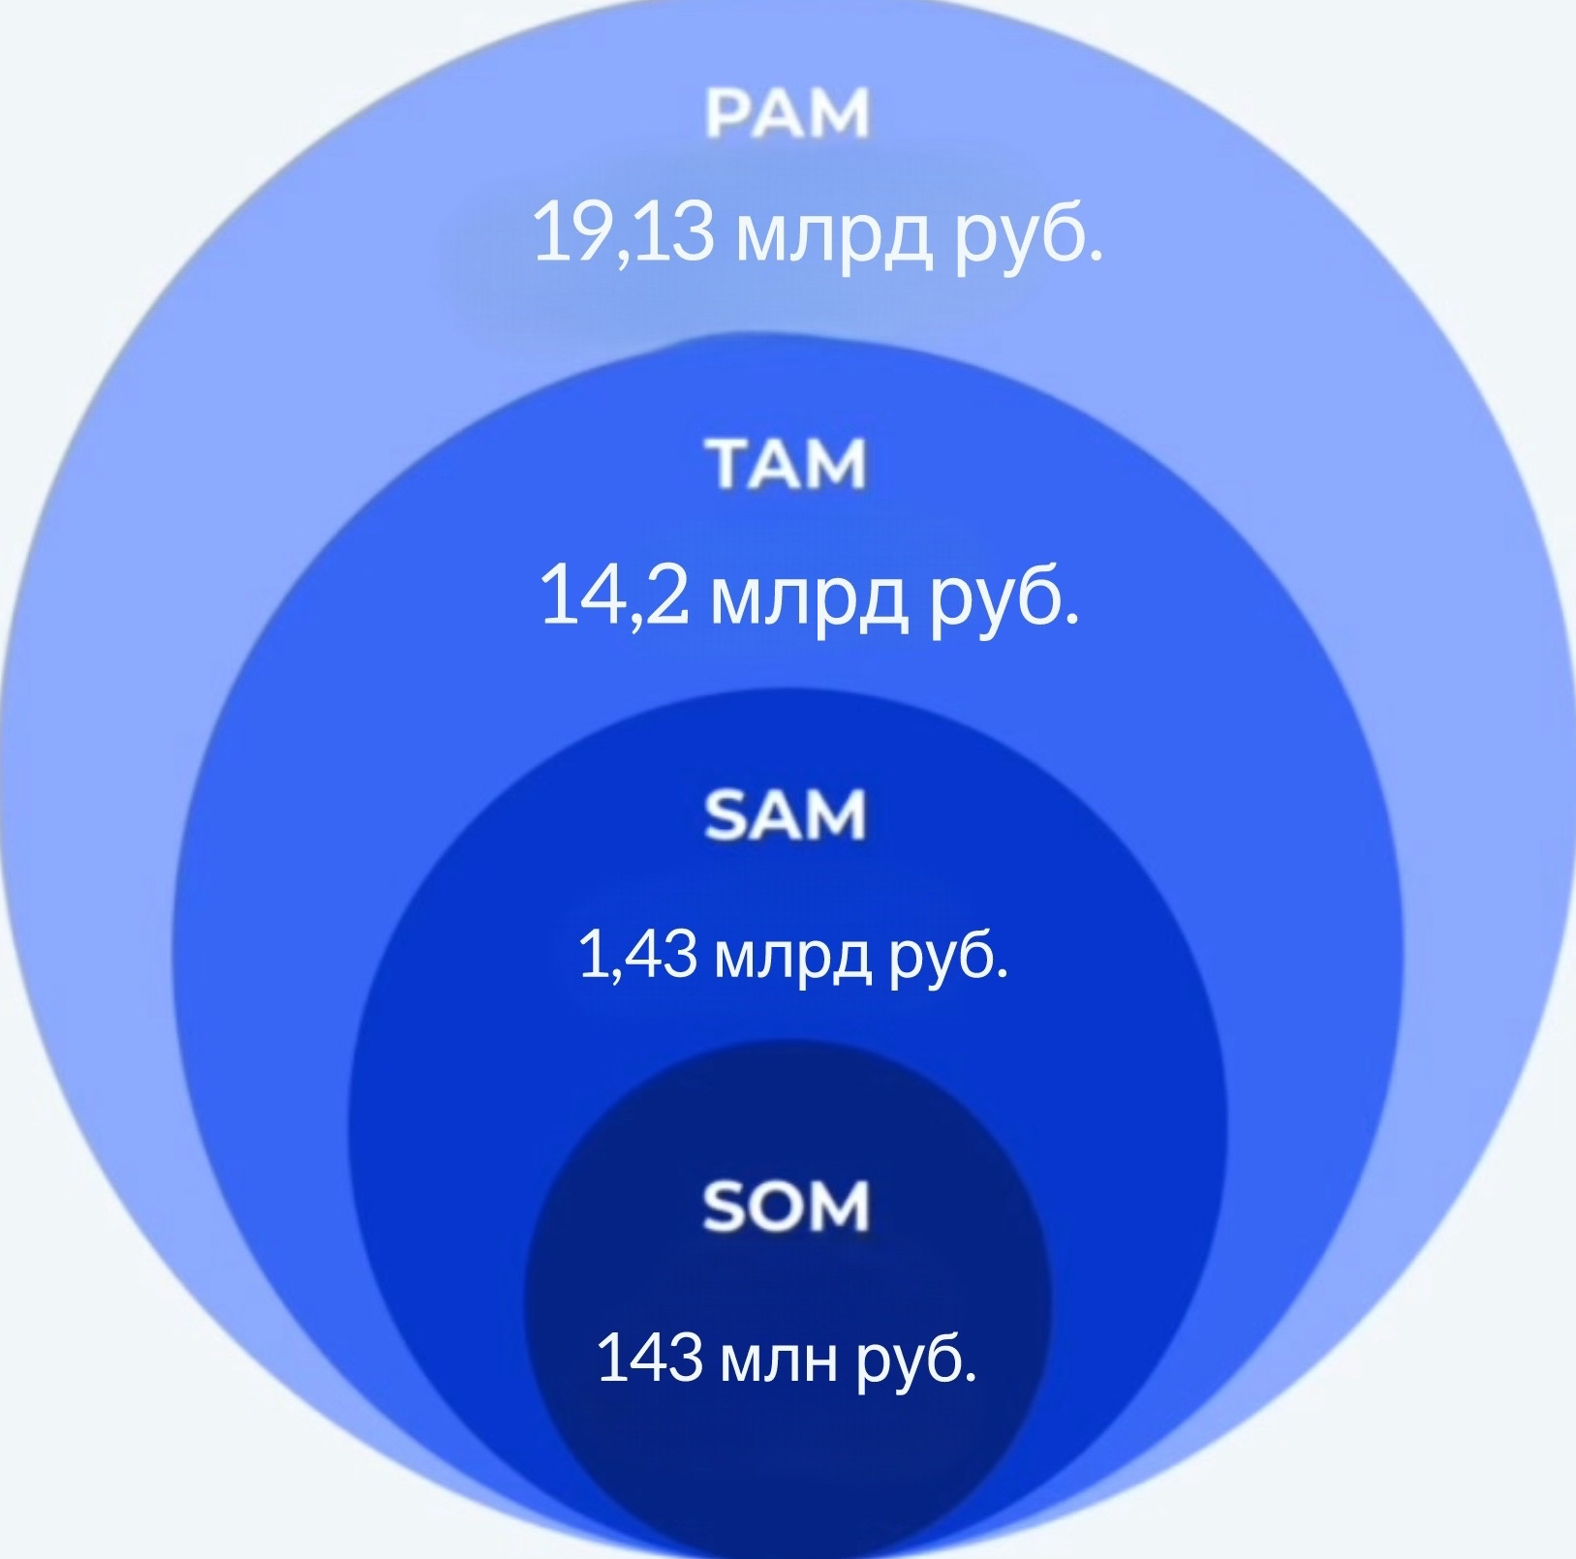
Объем рынка
Число пользователей EdTech-приложений в России 22.5 миллионов человек * 850р (чек)
= 19,13 млрд.руб.
74% учащихся до 25 лет регулярно используют нейросети для выполнения учебных задач
10,1% пользователей образовательных приложений с ИИ-ассистентом нуждаются в структуризации и объяснении информации из прочитанного/ прослушанного материала
С учетом конверсии в 10%

Slide 16

Финансовые показатели и инвестиции
8 600 000 р.
Финансовая
модель
Необходимые инвестиции
2 года 3 мес.
Срок окупаемости,
точка безубыточности
5 439 384 р.
12 634 825 р.
Сумма чистой прибыли за 3 год

Slide 17
Roadmap проекта
14.08.2025
01.09.2025
01.10.2025
01.03..2025
11.04.2026
Выявление проблемы, анализ ЦА, изучение рынка EdTech, анализ конкурентной среды
Разработка концепции приложения с AI-ассистентом, генерация гипотез
Проведение
анкетирования
и глубинного интервью, анализ ответов
Разработка технического задания для проектирования
Создание прототипа в Figma
15.08.2026
01.06.2026
01.05.2026
30.04.2026
15.04.2026
Масштабирование на рынке B2C (маркетинг на обучающихся)
Тестирование продукта
и первые продажи
Разработка функционального приложения с AI-помощником
Поиск специалистов согласно оргструктуре на 1 год
Подача заявок на гранты/инвестиции для реализации бизнес-идеи

Slide 18
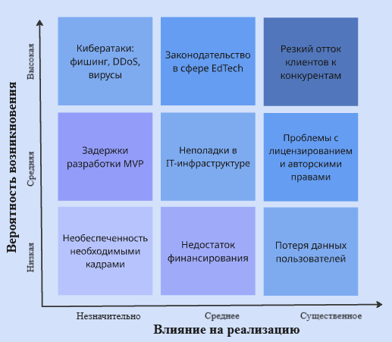
Матрица рисков проекта
Наиболее критичные риски: резкий отток клиентов, проблемы с авторскими правами, законодательство в сфере Edtech
Для нивелирования рисков: мы внедряем надежную систему безопасности, юридическую поддержку, резервное копирование данных, фокус на лояльность покупателей

Slide 19
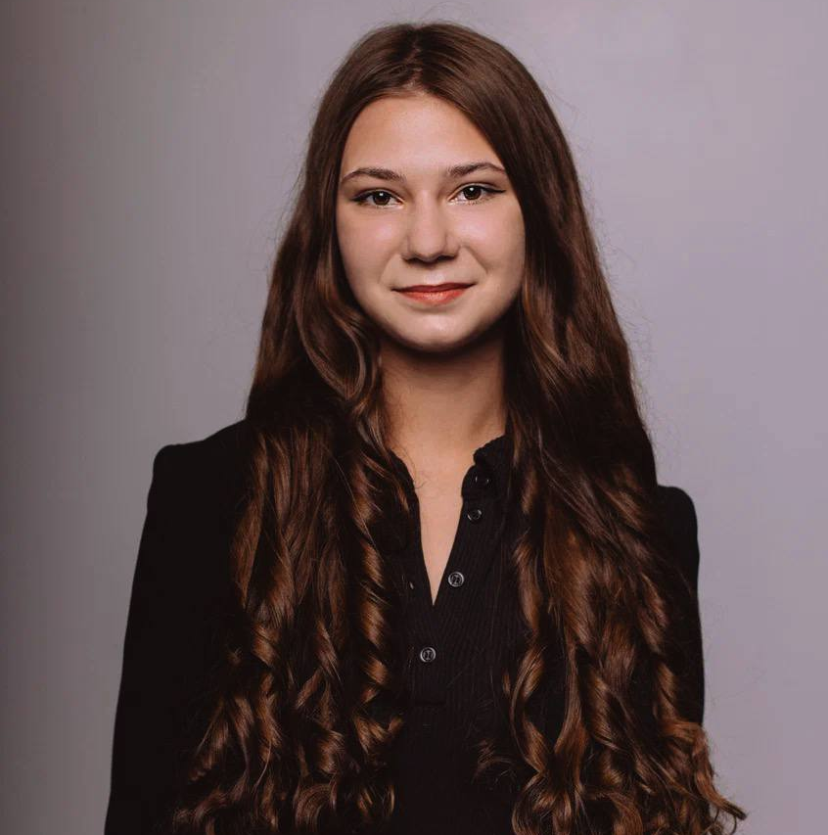
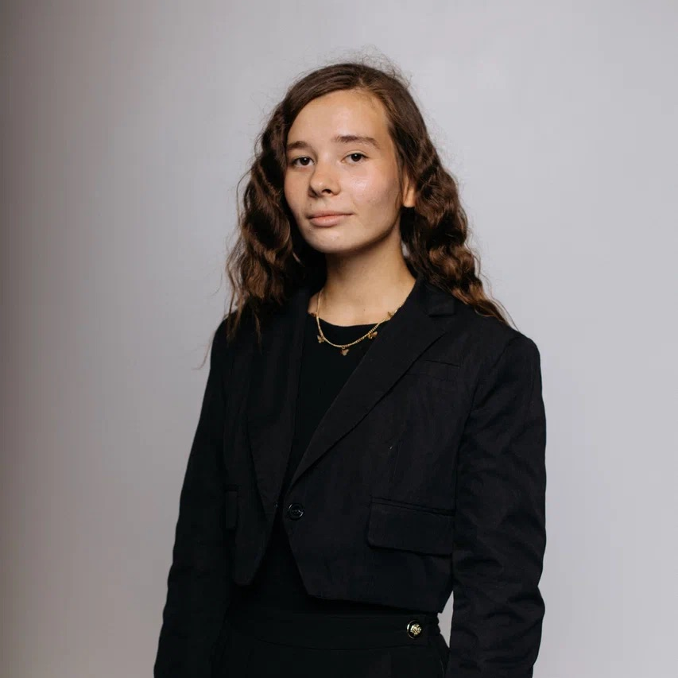
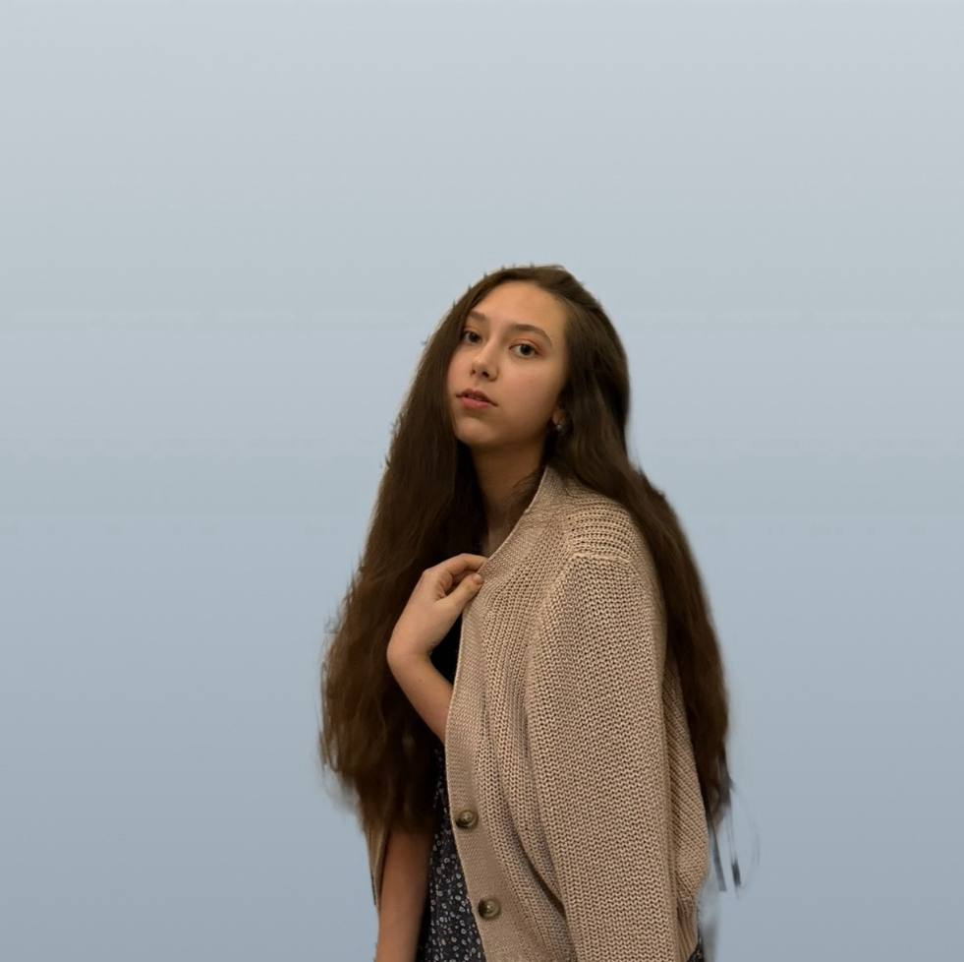

Контакты и команда
Курличенко Екатерина
Якунина Ольга
Нурисламова Лейла
Проведение CustDev, целеполагание, описание бизнес-модели, анализ рынка и конкурентов
Руководитель проекта формирование проектного решения, прототипа и ценностного предложения
Разработка финансовой модели и Unit экономики
Почта:
Flownotee@gmail.com

Slide 20
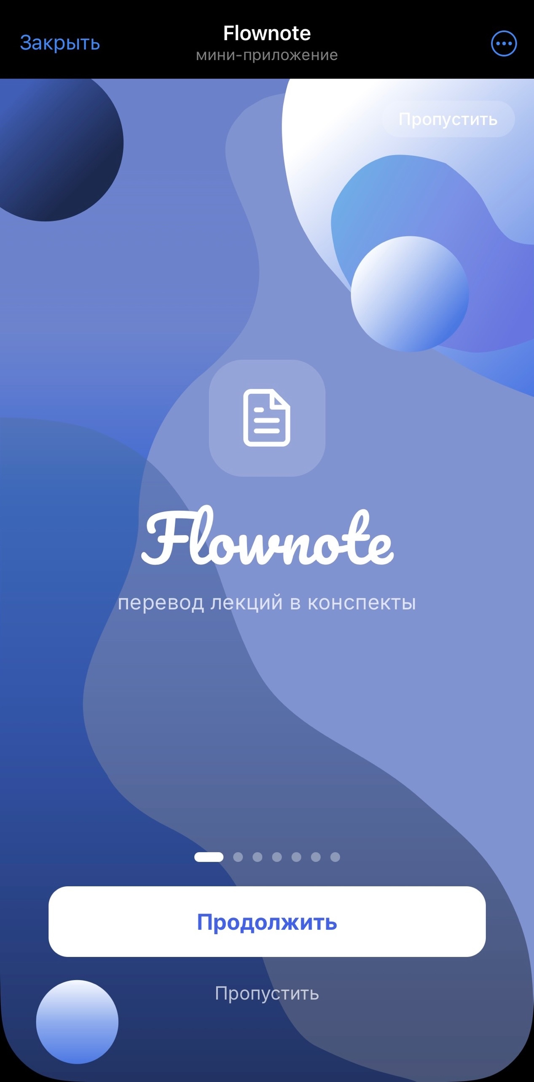
Почему mini app?
Наша ЦА (школьники и студенты) преимущественно пользуются Telegram
Запуск через бота - не требуется скачивания
отдельного приложения
Легкая авторизация: только телефон или почта
Конверсия в заказ в 2–3 раза превышает
показатели сайтов и мобильных приложений.
Сокращает издержки на выкладку в магазины приложений (App Store, Google Play)

Slide 21
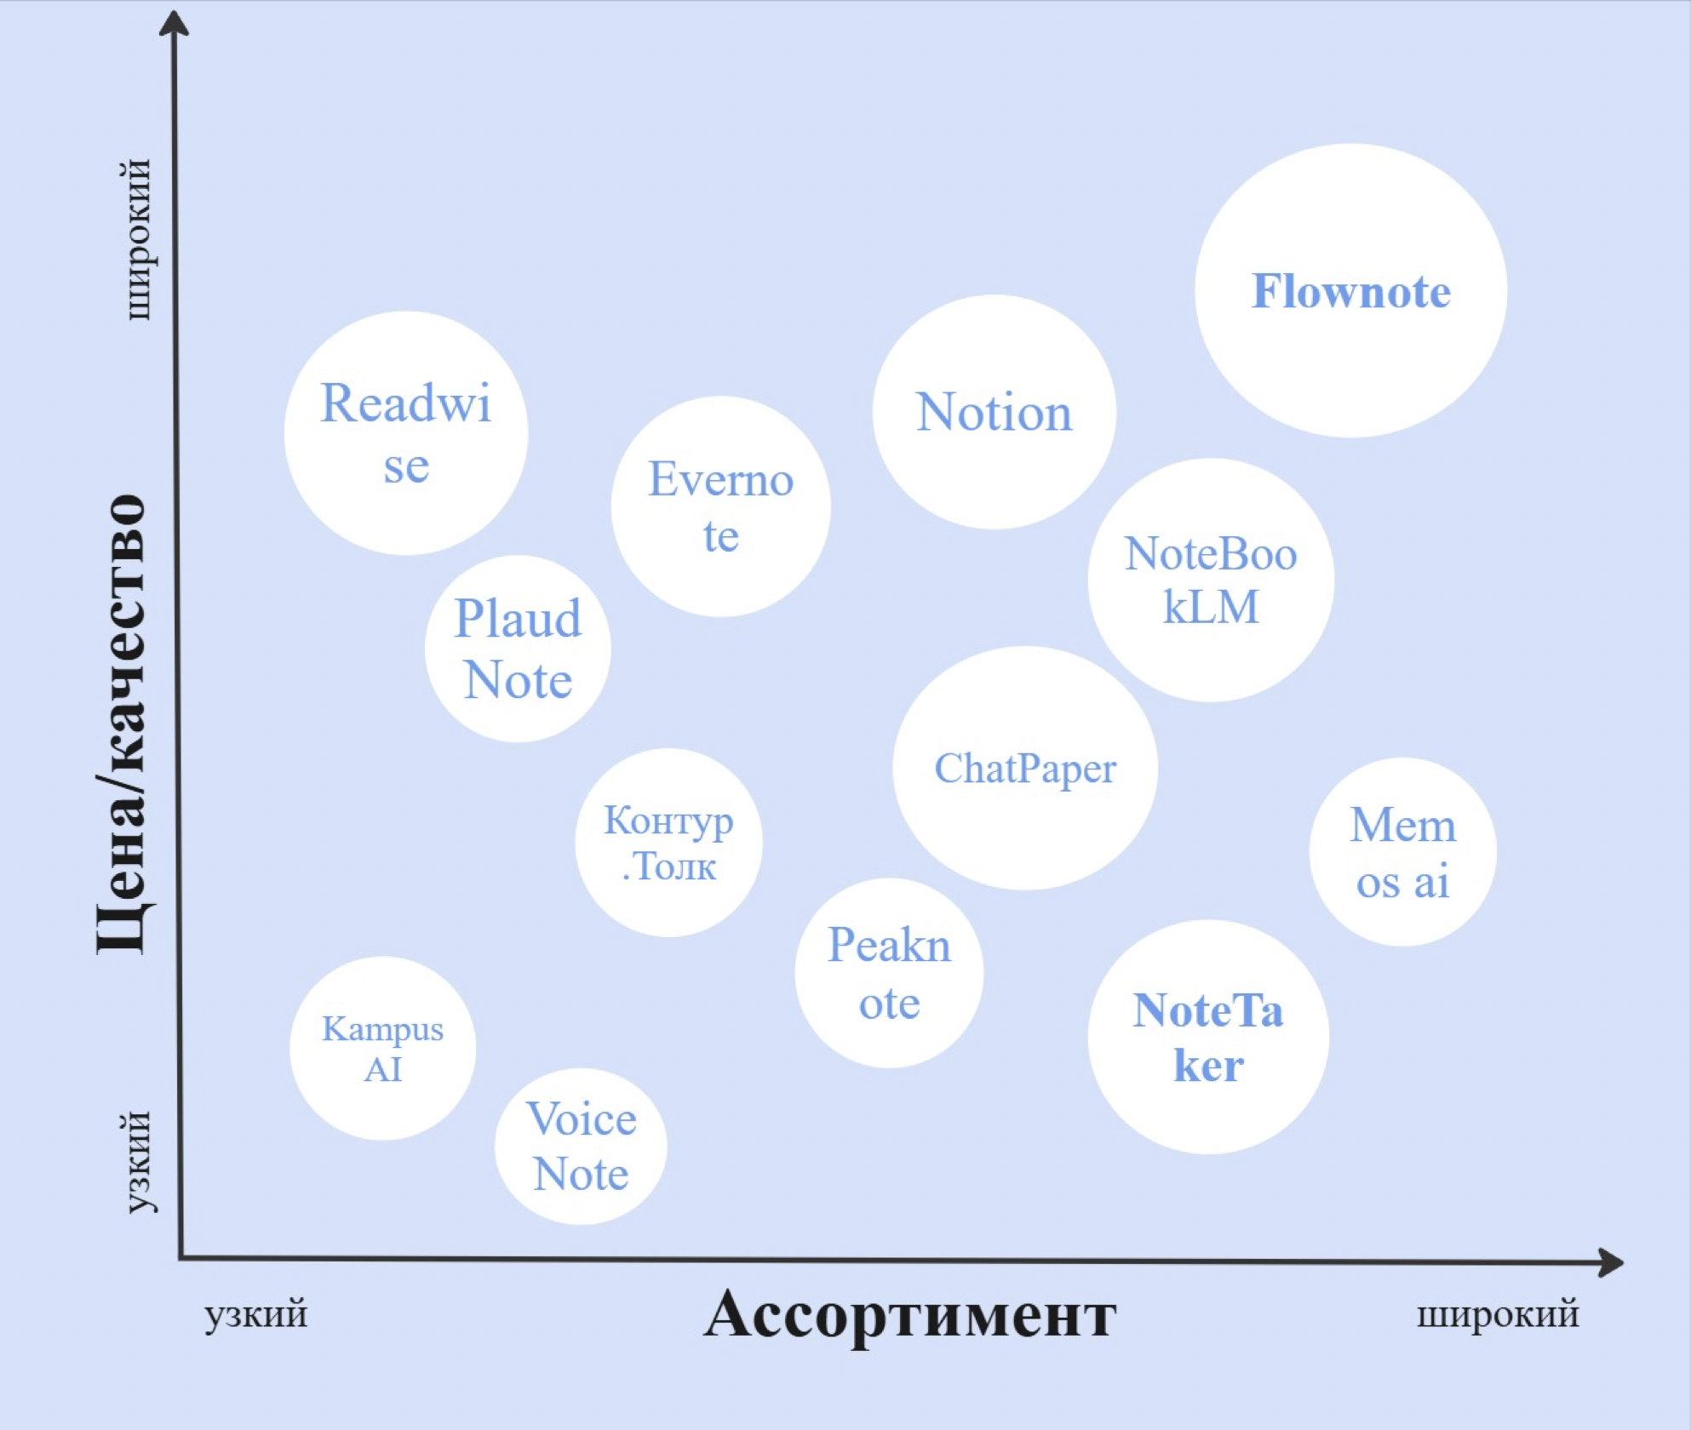
Карта стратегических групп
Вывод:
Благодаря высокой отстройке по ассортиментному ряду и качеству оказываемых услуг mini app Flownote станет лидером рынка.
Для конкурентного преимущества в нашей нише важны не только функциональность, но и комплексность решения, тогда как другие сервисы в уже интегрированные ниши вынуждены внедрять новшества и конкурировать за счёт скорости внедрения передового функционала.

Slide 22
Анализ конкурентов Flownote
 | Flownote | Рукописный текст | Диктофон | ИИ | Plaud Note
Визуализация
Наличие промта
Самоанализ
Библиотека
Совместный доступ
Несколько форматов загрузки
+
+
-
-
*Подробный анализ конкурентов см. по QR «Анализ рынка»

